Slide 1

Agiles Arbeiten
Vorstellung des agilen Modells

Slide 2

Agenda
01
Ausgangssituation und Agiles Manifest
02
Generelles Vorgehen und Rollen
03
Der Scrum Prozess
Estimation und Festpreis
Daily Standup und Taskboard
Impediments und Burn Down Chat
Review und Retrospektive

Slide 3
Ausgangssituation
Baby Boomer
Gen X
Gen Y
Gen Z
Gen Alpha
Verschiedene Menschen haben…
…unterschiedliche Ansichten bzgl. Prozessen
…unterschiedliche Wissensstände bzgl. Methoden/Techniken
…unterschiedliche Ansichten bzgl. Digitalisierung und KI
…unterschiedliche Wissensstände bzgl. Projektmanagement

Slide 4
Team
Agiles
Ausgangssituation
Diese Unterschiede können wir für uns Nutzen!!!
Und dabei können wir auch noch
Das Miteinander durch die Einführung neuer Methoden fördern
unterschiedliche Wissensstände ausgleichen
Nachhaltig veränderungsfähig sein

Slide 5
Das Agile Manifest
Individuen und Interaktionen
sind wichtiger als Prozesse und Werkzeuge
Funktionierendes Produkt
Ist wichtiger als umfassende Dokumentation
Zusammenarbeit mit Kund*innen
Ist wichtiger als Vertragsverhandlungen
Reagieren auf Veränderung
Ist wichtiger als das Befolgen eines Plans

Slide 6


Generelles Vorgehen & Rollen

Slide 7

Sprint 1
Teil-Ergebnis 1
Sprint 2
Teil-Ergebnis 2
Projekt
Sprint 3
Teil-Ergebnis 3
Sprint 4
Teil-Ergebnis 4
Iterationen sind in sich abgeschlossen und in Time-Box und ergeben ein „product increment“
Verantwortung
von Projectmanager
Selbstorganisiertes Team: Committet auf Aufgaben
Taskboard
Retrospektiven
Visualisierung des Fertigstellungsgrades
Optimierung von Team und Prozess
Notes:
Dabei wird ein großer Berg an Aufgaben in viele kleine in sich abgeschlossene Berge aufteilt, sprich ein Vorhaben wird schrittweise in Iterationen = Sprints umgesetzt. Diese Time-Boxen dürfen nicht überschritten werden. In jedem Sprint werden in sich fertige Teil-Ergebnisse fertiggestellt: „Potentially shippable product Increment“.
Bei Scrum gibt es kein Projektmanagement, das die Aufgaben verteilt, sondern das Team agiert selbstorganisiert und committet sich gemeinsam auf ein bestimmtes Ausmaß an Aufgaben, die in einem Sprint umgesetzt werden.
Mithilfe eines Taskboards wird der Fertigstellungsgrad von Teilaufgaben visualisiert. Themen mit hoher Komplexität können so gemanagt werden.
Der Retrospektiven am Ende jedes Sprints helfen, den Prozess zu verbessern (Lessons Learned) und damit die velocity des Teams zu erhöhen.
Grundprinzip: Aufteilung von Vorhaben in Sprints mit Time Boxing und selbstorganisierte, sich stetig optimierende Teams
Ziel: Erhöhung der velocity/quality durch Retrospektiven und Kund*innennähe

Slide 8

Kund*innen-Nutzen durch Agiles Arbeiten
Flexibilität: Um-Priorisierung des Backlogs immer möglich
Transparenz: Perfekte Übersicht und Transparenz über den tagesaktuellen Status / Fertigstellungsgrad des Projekts
Komplexität: Wird entwirrt und gemanagt (nicht vereinfacht kein KISS)
Probleme / Missverständnisse: Können zeitnah behoben werden
Teil-Ergebnisse: Wert schaffen nach jedem Sprint
Steuerung: Zeitnahe Klarheit über den Status: Sind wir noch auf dem richtigen Weg?
Mitarbeit: Rückfragen, Priorisierung, Feedback, Korrekturen
Demografieberatung Digi+

Slide 9

Team-Nutzen durch Agiles Arbeiten
Transparenz: Perfekte Übersicht über den tagesaktuellen Status
Blockaden: Sichtbarmachung von Engpässen, Wartezeiten und Problemen
Daily: Ständiger kurzer Austausch von Informationen, Wissen und Erfahrungen (Wissensmanagement im daily business)
Team Commitments und Pull statt Push: Zusammenarbeit auf Augenhöhe im selbstorganisierten und eigenverantwortlichen Team. Team ist im Mittelpunkt – keine Einzelplayer
Done: Erfolge feiern – Motivation!
Review: Rückmeldungen an PO zeitnah und zyklisch einholen
Retrospektiven: Sich selbst verbesserndes System (Lessons Learned)
Demografieberatung Digi+

Slide 10

Management-Nutzen durch agiles Arbeiten
Transparenz über den tagesaktuellen Status und Fertigstellungsgrad
Sofortige Sichtbarmachung von Problemen. Behebung von Problemen geht vor.
Stabile Termin-/Releaseplanung: Sprints sind Time-boxed. Erhöhung der Planungsgenauigkeit
Erhöhung der Effizienz und Qualität: Durch ein sich stetig verbesserndes System (Retros), Kund*innen-Nähe und durch das Teamdenken statt Rollendenken + Eigenverantwortung
Hohe Komplexität managen
Scrum of Scrums: Steuerung mehrerer Teams
Demografieberatung Digi+

Slide 11

Scrum = Gedränge
Begriff aus dem American Football
SCRUM Gründer:
Ken Schwaber und Jeff Sutherland
im Jahr 1995
Scrum ist ein Vorgehensmodell für Projektmanagement
Festgehalten im agilen Manifest.

Slide 12
Rollen in Scrum:
Scrum Master
Ziel:
Alles tun, damit das Team arbeitsfähig ist bzw. sich voll und ganz auf die Arbeit konzentrieren kann
Aufgaben: „Regisseur*in“
Hindernisse aus dem Weg räumen
Schutz vor Störungen
Teamkonflikte lösen, Motivation des Teams
Organisation (Koordination der Termine)
Moderation der Meetings
Einhaltung des Scrum Prozesses und agiler Prinzipien
Zusammenarbeit mit dem PO / Kund*innen
Nicht verantwortlich für die Lieferung des Produkts
Keine hierarchische Führungskraft!!!
Eher Allround–Hilfskraft

Slide 13
Rollen in Scrum:
Weitere Rollen und Zuständigkeiten
Product Owner (PO): Produktbezogene*r Ansprechpartner*in für das Team
Aufgaben: „Drehbuchautor*in“
Definition der Eigenschaften und Erstellung und Priorisierung des Backlogs
Stetige Versorgung des Teams mit allen wichtigen Informationen
Review: Nimmt das Produkt-Inkrement ab
Customer: Auftrag- und Geldgeber*in
Aufgaben: „Produzent*in“
Vision des Produkts, Vertrag, ROI
User: Nutzer*in des Produkts
Aufgaben: „Das Publikum“
Feststellung der Gebrauchstauglichkeit (Usability) im Alltag
Wünsche an die Funktionalität
Team: Ersteller*in des Produkts
Aufgaben: „Schauspieler*innen“
Verantwortung für das Produkt und dessen Qualität
Kommunikation mit SM, PO und User
Commitment zur Lieferung der geforderten Eigenschaften in einem Sprint

Slide 14

Der Scrum Prozess
Umsetzung des Backlogs in Sprints

Slide 15
Backlog Grooming
Ziel: Sammlung und Priorisierung aller Epics und Stories
Teilnehmende: Team/SM und Kund*in / PO
Zyklus: Laufend nach jedem Sprint (einmal pro Monat)
Dauer: erste Einheit ganztägig, dann ca. 2 Stunden
Ablauf: Planung vom Groben ins Detail
Epic = Kund*innen-Auftrag zum Beispiel
User Story = In sich geschlossenes Paket an Tasks
Task = Einzelaufgabe eines Tages
Priorisierung
Kund*in kann umpriorisieren und US variieren
Ergebnis: Priorisierte Liste an Arbeitspaketen

Slide 16
Estimation
Ziel: Schätzung des Funktionsumfangs der Arbeits-Pakete (US) = Storypoints. KEINE Personentage
Commitment des Teams auf die Paketgröße. Schätzungen werden durch Erfahrung immer genauer.
Teilnehmende: Team
Zyklus: Laufend nach Backlog Grooming
Dauer: ca. 2 Stunden
Ablauf: Karten Poker nach Fibonacci / T-Shirt Größen / Tier-Größen
Vorstellung der Stories: Inhaltliche Besprechung
Nachdenken über eigene Schätzung
Auf ein Signal legen alle ihre Karten auf den Tisch
Diskussion und Einigung auf gemeinsamen Schätzwert
Keine XL-Pakete am Board > Story schneiden
Blind-Estimation: Ohne Kenntnis des Inhalts
Ergebnis: Geschätzter Backlog in Storypoints

Slide 17
Problem: Festpreis
Festpreis > Festumfang > Unvereinbar mit agilem Manifest
Fixer funktionaler Umfang am Anfang eines Projekts ist aufgrund der Komplexität oft utopisch und für beide Partner*innen risikoreich.
Time and Material: Lieferant*in hat keine Motivation schnell zu arbeiten, wenig Sicherheit für Kund*innen
Fixpreis und Fixumfang: Schlecht für Lieferant*in, denn die Schätzgenauigkeit ist zu Beginn niedrig. Aber auch schlecht für den Kund*innen, die nicht die optimale Lösung bekommen.

Slide 18

Festpreis
Lösungen:
Variabler Backlog mit Festpreis / Fest-SP
Kommt US dazu, muss andere US weg mit gleichem Umfang an SP oder Change Request.
Ist in der Praxis sehr problematisch wegen Diskussionen, was im Leistungsumfang dabei ist und was nicht, da der Backlog zu Vertragsbeginn noch grob definiert ist.
Festpreis für Sprint
US für Sprint ist genau festgelegt und kann bepreist werden. Gesamtpreis ist nicht festgelegt.
Money for Nothing – Change for Free
Lieferant*in und Kund*in übernehmen zu gleichen Teilen das Projektrisiko.
Transparenz durch Review, Backlog and Sprint Planning und durch frühe und regelmäßige Lieferungen, die den Kunde*innen Sicherheit und Übersicht über den Fortschritt geben und sehr früh einen Wert schaffen.
Beauftragung der ersten drei Sprints mit Festpreis.
Kund*in und Lieferant*in lernen sich besser kennen und können den Umfang und Komplexität besser einschätzen.
Kund*in kann nach den drei Sprints abbrechen. Das Risiko ist ca. gleich verteilt.
Bessere Schätzgenauigkeit mit gedeckeltem Gesamtaufwand und klaren vertraglichen Rahmenbedingungen.

Slide 19
Planning I und II | Sprint > Sprint Backlog
Ziel: Pakete für einen Sprint festlegen und Klarheit über den Inhalt der Pakete + Definition der Tasks
Teilnehmende: Team (I+II) und Kund*in / PO (I)
Zyklus: Laufend am Beginn jedes Sprints
Dauer: jeweils ca. 1-2 Stunden
Ablauf: Commitment auf den Arbeitsumfang je Sprint
Sprint Länge festlegen: 1-4 Wochen (2-3 Wochen)
Kunde entscheidet über den Inhalt des Sprints:
US nach Dringlichkeit oder Sinnhaftigkeit auswählen
KEINE Veränderung der US innerhalb Sprints möglich
Team entscheidet über die Anzahl der US im Sprint – NICHT Kund*innen (Machbarkeit)
Anzahl der US nach Velocity-Durchschnitt
I: Pakete dem Team inhaltlich vorstellen | WAS?
II: Inhalt detaillieren + Schätzung überprüfen + Einzelne Tasks je Arbeitspaket definieren | WIE?
Ergebnis: Priorisierte und geschätzte Liste an Arbeitspaketen (US) und Aufgaben für einen Sprint

Slide 20
Daily Scrum oder Daily Standup
Ziel: Info-Austausch über den aktuellen Status. Übersicht
Teilnehmer: Team
Zyklus: Laufend jeden Tag oder einmal pro Woche
Dauer: 15 min maximal
Ablauf: Beantwortung der 3 Fragen
Was habe ich gestern gemacht?
Was nehme ich mir heute vor?
Welche Hindernisse blockieren mich?
Aktualisierung des Boards (Pull statt Push)
Zusätzliche Tasks?
Kennzeichnung von Problemen oder Wartezeit
Pünktlichkeit und Vorbereitung!
KEINE inhaltlichen Details
KEIN Reporting an den SM! > Info-Austausch
Ergebnis: Update des Boards, Informations-Austausch

Slide 21
Task Board
Arbeitspakete / Aufgaben bewegen sich entlang ihrer Swim Lane bis zum Done.
Ziel: Übersicht über aktuellen Status.
WIP = Work In Progress
Festlegung der Prozess Schritte (Bei Kanban detailliert)
Zusätzlich möglich: On hold, Kontrolle durch
US / Arbeitspakete
Aufgaben bewegen sich am Board
Kennzeichnung der durchführenden Person und US
Pull statt Push

Slide 22
Liste der Hindernisse / Impediment List
Ziel: Übersicht über alle zu behebende Probleme
Wird bei jedem Daily Standup aktualisiert – muss immer aktuell sein wie das Taskboard
Eigene Liste / Spalte oder integriert am Board
Zeitstempel: Ab wann aufgetreten / Bis wann unbedingt zu lösen
Grundsätzlich gehen Probleme vor (Top-Grundsatz: Stop Starting – Start Finishing)
Verantwortlich ist Scrum Master
Kennzeichnung der durchführenden Person
Pull statt Push gilt auch hier

Slide 23

Burn Down Chart
Ziel: Übersicht über den Fertigstellungsgrad aller Tasks in einem Sprint
Wird bei jedem Daily Standup aktualisiert – muss immer aktuell sein wie das Taskboard
Y-Achse: Anzahl der Tasks
X-Achse: Gewählte Zeiteinheit
Anzahl der offenen Tasks eintragen
Idealtypische lineare Linie einzeichnen, bis alle Tasks fertig sind
Aktuelle Linie der Anzahl noch offener Tasks
Abweichung der aktuellen Linie von der linearen Linie zeigt mögliche Probleme
Verantwortlich ist Scrum Master
Entfällt bei Kanban
verschafft Überblick und zeitliche Einordnung

Slide 24
Review
Ziel: Darstellung der umgesetzten Arbeitspakete
Teilnehmer: Team + SM und Kund*in / PO
Zyklus: Laufend zum Sprintende
Dauer: abhängig vom Kund*innen-Auftrag
Ablauf: Kundentermin
Präsentation der fertigen Arbeit
Abnahme
Mängelliste / Rückfragen
Besprechung der nächsten Schritte
Ergebnis: Abnahme, Feedback, Rückfragen und neue Ideen

Slide 25
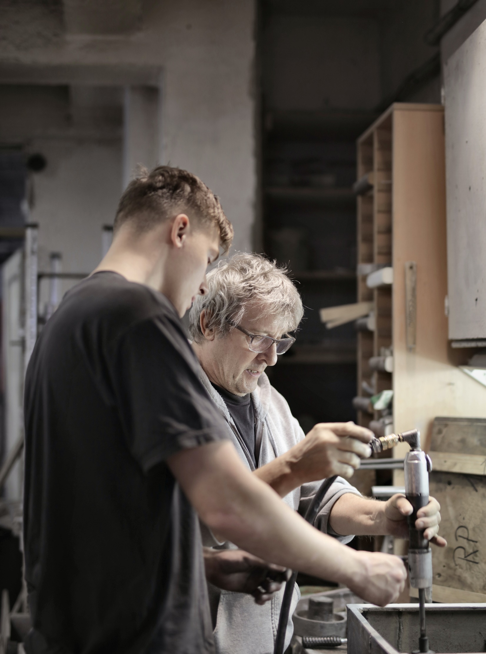
Definition of Ready &
Definition of Done
Ziel: Definition, wann eine Aufgabe begonnen werden kann und wann ein Arbeitsstück fertig ist zur Auslieferung
Teilnehmende: Team
Zyklus: einmalig
Dauer: ca. 1-2 Stunden
Ablauf: Sammlung von Kriterien für Definition von Ready
Ab wann kann mit einer Arbeit begonnen werden?
Welche Arbeitsvorbereitungen müssen abgeschlossen sein?
Welche Genehmigungen müssen eingeholt werden?
Ablauf: Sammlung von Kriterien für Definition von Done
Wann ist eine Aufgabe wirklich fertig?
Welche Vorschriften müssen eingehalten werden?
Welche Kontrollen sind notwendig?
Ergebnis: Liste an Kriterien

Slide 26
Retrospektive
Ziel: Laufende Verbesserung und Erhöhung der Velocity, um Qualität, Produktivität und Wohlbefinden zu steigern.
Erfolge feiern, Verbesserungsmöglichkeiten des Zusammenarbeitens identifizieren und Ideen für die Zukunft sammeln.
Teilnehmende: NUR das Team + SM
Zyklus: Laufend am Sprintende
Dauer: ca. 1 Stunde
Ablauf: Team Meeting
Dieses Meeting ist geprägt von Kreativität, Emotionen, Offenheit und Wertschätzung
KEINE Beurteilungen: Wir = Team sind alle am Weg und lernen gemeinsam
Kein hierarchisches Denken
Ergebnis: Rückschau und Weiterentwicklungs-möglichkeiten, Lessons Learned

Slide 27

Komplexität managen und Mehrwert generieren
Komplexität managen: Unterteilung in Iterationen
Stabile Planung: Sprint mit Time-Boxing
Rückmeldungen von Kund*innen zeitnah: Teil-Ergebnisse
Transparenz und Übersicht: Taskboards
Flexibilität: Priorisierung des Backlogs nach jedem Sprint
Steuerung: Probleme zeitnah sichtbar machen und beheben
Informations- und Wissensaustausch: Daily
Effizienz Erhöhung: Retrospektiven
Selbstorganisation und Augenhöhe: Commitment und Pull

